Slide 1









Tehnologii
Powerpoint pentru elevi
Conținut creat de
<Logo partener>

Slide 2
Tehnologia pilelor de combustie cu hidrogen
Diferite tipuri de pile de combustie
Arhitectura pilelor de combustie: bipolară - planară - tubulară
Principiul de funcționare a pilelor de combustie
Materiale utilizate în pilele de combustie cu electrolit din polimer: Plăci bipolare - Straturi de difuzie - Electrolit
Dispozitive auxiliare aferente pilei de combustie
Integrarea unei pile de combustie într-un sistem
Management energetic

Slide 3
Există diferite tipuri de pile de combustie care utilizează același principiu de funcționare
Acestea diferă prin electrolit, catalizator, reactanți gazoși și temperatură
Reacția chimică are loc într-o singură pilă
O pilă este în general compusă din 5 elemente: 2 plăci bipolare, 2 straturi de difuzie și o membrană electrolit într-o poziție centrală
Există o depunere fină de catalizator pe suprafețele active ale straturilor de difuzie, ale suprafețelor în contact cu membrana electrolitului
Când este alimentată cu hidrogen și oxigen pur, o pilă generează 1,18 Volt și doar 0,8 Volt când oxigenul este înlocuit cu aer.
Ieșirile electrice ale pilelor sunt conectate în serie pentru a mări tensiunea de lucru.

Slide 4
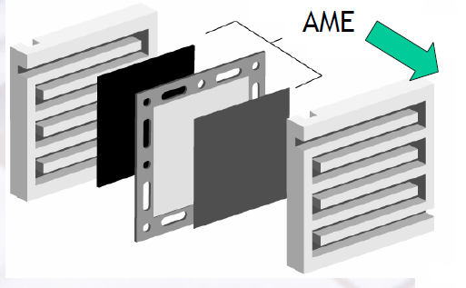
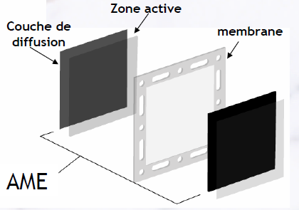
Componentele pilei
MEA
Tensiune pilă cu membrană cu schimb de protoni 0,8 – 1 V
Ansamblu electrod cu membrană
Zonă activă
Strat de difuzie
Membrană
Plăci bipolare
MEA

Slide 5
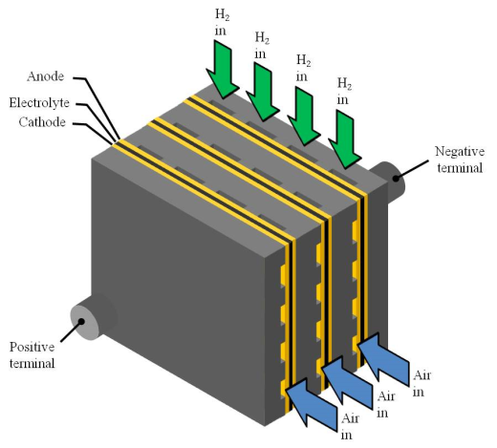
Pilele sunt conectate și formează un ansamblu
Tensiunea globală rezultă din adăugarea de tensiuni ale pilei. Dacă construim un ansamblu de 20 pile, vom măsura o tensiune de lucru de aproximativ 20 Volt.
Arhitectura bipolară a unui ansamblu

Slide 6
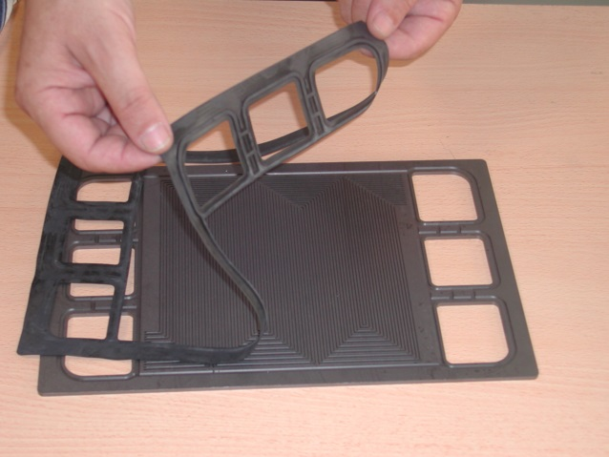
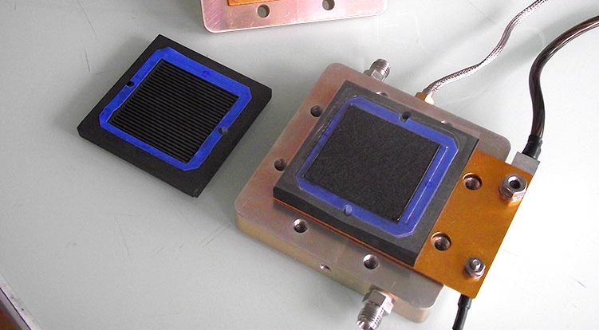
Diferite tipuri de dispuneri geometrice: bipolare, planare sau tubulare
Arhitectura bipolară a unui ansamblu

Slide 7
Diferite tipuri de dispuneri geometrice: bipolare, planare sau tubulare
Arhitectura planară a unui ansamblu
Arhitectura tubulară a unui ansamblu

Slide 8
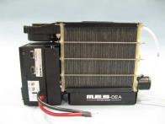
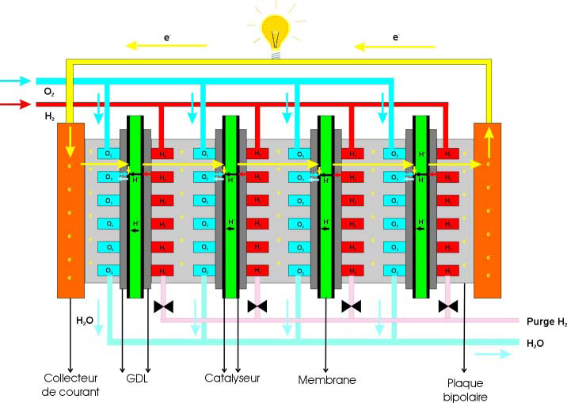
Componente ansamblu de pile
Pilele sunt conectate electric în serie, însă sunt alimentare cu hidrogen și oxigen în paralel.
Electrod
Straturi de difuzie a gazului
Catalizator
Membrană
Plăci bipolare

Slide 9
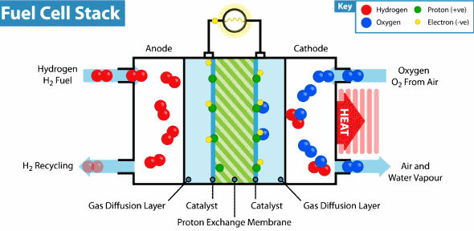
Principiu de funcționare a unei pile de combustie singulare (cu electrolit din polimer)
Principiul de funcționare este simplu, fără piese în mișcare. Protonii traversează membrana, în timp ce electronii trebuie să meargă pe lângă circuitul electric extern.
Anod: |  | Eq 1
Catod: |  | Eq 2
General: |  | Eq 3

Slide 10
Alte tipuri de pile de combustie
Pile de combustie alcaline
Pilele de combustie cu metanol direct
Pile de combustie cu oxid solid

Slide 11
O pilă de combustie, la fel ca orice alt echipament, nu este perfectă. Deși nu există piese în mișcare, materialele sunt reale și determină pierderi. În prezent măsoară o eficiență globală de 60%.
În consecință, se observă o scădere a tensiunii atunci când se produce curent. Acest lucru este reprezentat de așa zisa curbă de polarizare.
Pentru a funcționa corect, pila de combustie are nevoie de dispozitive auxiliare. Acestea sunt:
  Managementul aerului de admisie: filtru, compresor, sistem de răcire a aerului, umidificator, presiune și supape pentru managementul debitului. Este completat de sistemul de eșapament a pilei de combustie unde se produce doar apă.
  Managementul hidrogenului: supape rezervor, regulator de presiune, injector (injectoare), pompă de hidrogen și o supapă de purjare.
  Pentru a disipa căldura produsă de pila de combustie este obligatoriu un circuit de răcire. În general, sunt necesare radiatoare mari, deoarece 40% din energia totală o reprezintă căldura.

Slide 12
Curba de polarizare
Reducerea tensiunii ca o funcție a curentului constituie o imagine a eficienței tehnologiei.

Slide 13

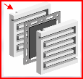
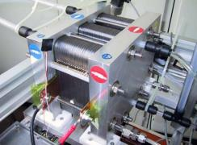
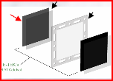
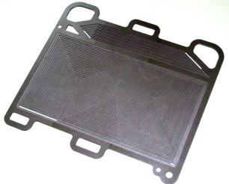
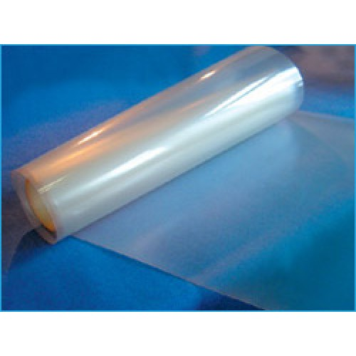
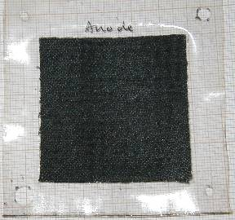
Materiale utilizate la pilele de combustie cu electrolit din polimer: plăci bipolare, straturi de difuzie și electrolit
1
2
3
2
1
3
Plăcă bipolară
Membrană electrolit
Sursă: CEA
Strat de difuzie a gazului

Slide 14
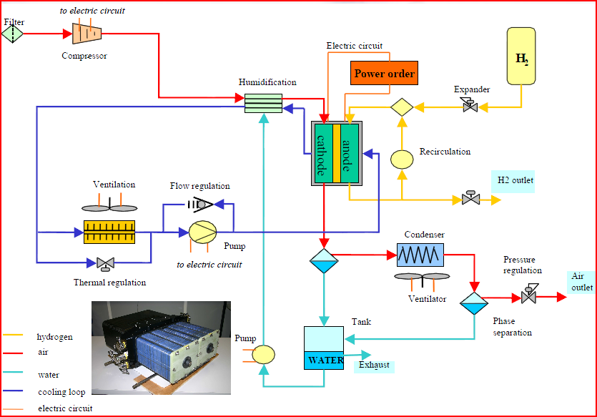
Dispozitive auxiliare aferente pilei de combustie
Ansamblul de pile de combustie înconjurate de circuitul de hidrogen, circuitul de aer, umidificatorul de aer, circuitul de răcire, țeava de eșapament și sarcina electrică
Sursă: CEA

Slide 15
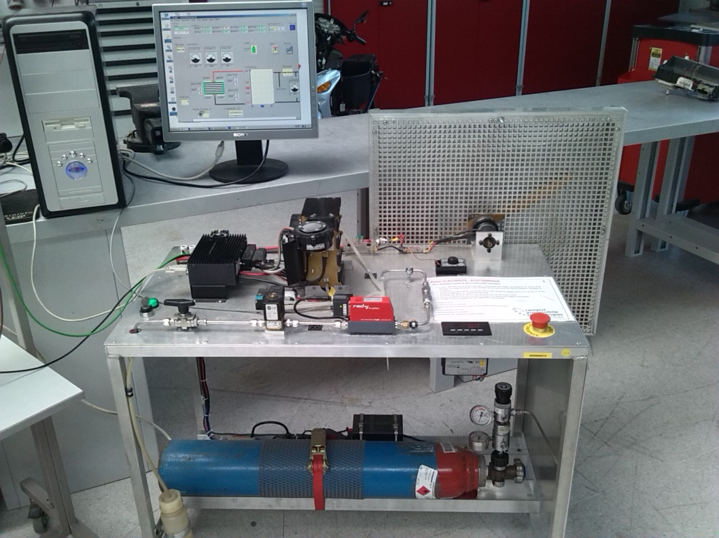
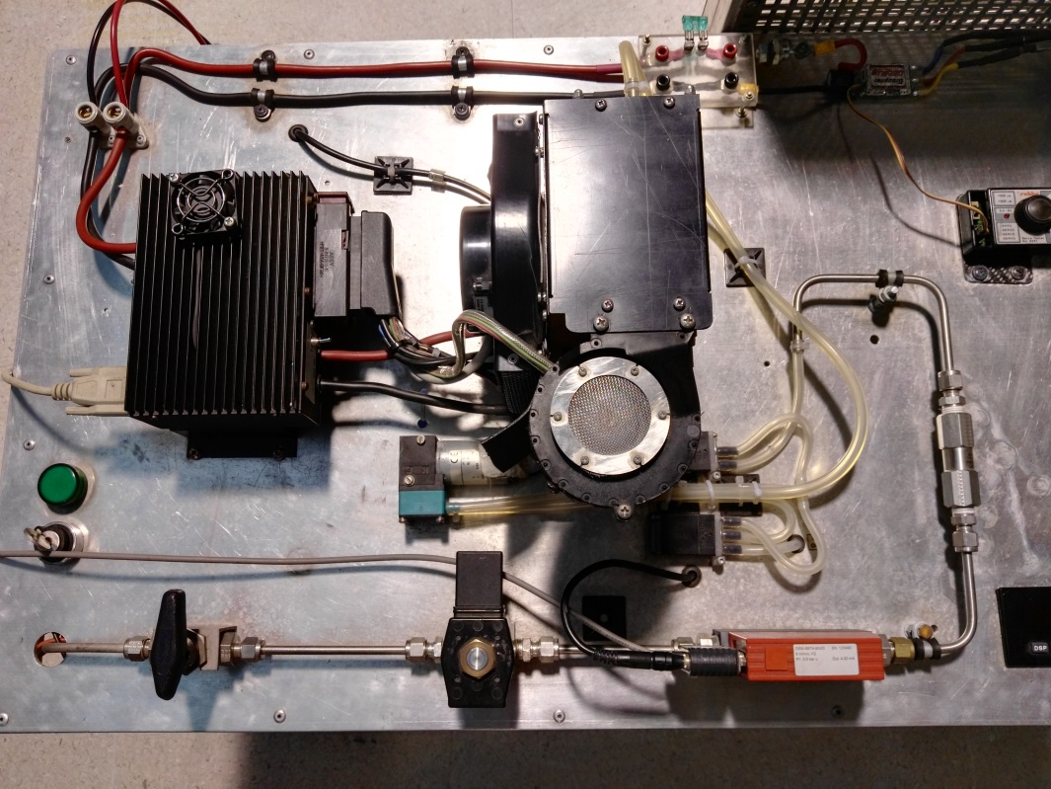
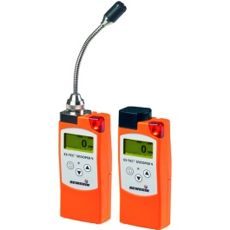
Dispozitive auxiliare aferente pilei de combustie
ELEC OUT
H2 OUT
VENTILATOR
H2 IN
H2 POMPĂ
H2 IN
Testarea pilei de combustie alimentată de un rezervor sub presiune B10-200 bar
Testarea pilei de combustie, detalii
Detectoare de H2
Sursă: CEA

Slide 16
Dispozitivele auxiliare sunt foarte importante din punct de vedere al tehnologiei și siguranței
Rezervoarele de hidrogen sunt în general umplute cu hidrogen gazos la presiune sub 350 sau 700 bar
Rezervoarele de hidrogen sunt proiectate să fie umplute până la 700 bar. Sunt confecționate din materiale compozite, cum ar fi fibre de carbon sau Kevlar.
Rezervoarele de hidrogen sunt dotate cu o multi-supapă de siguranță specifică compusă din siguranță termică, supapă manuală, supapă solenoid, restrictor de rupere a țevii, senzori de temperatură ș presiune și un disc de suprapresiune.
Anumite rezervoare de hidrogen sunt proiectate să fie umplute cu hidrogen lichid la 253°C sau cu gaz răcit presurizat la temperatură foarte mică.
Țevile sunt proiectate să reziste la presiune înaltă. Sunt conectate la alte componente prin conectori cu șurub.

Slide 17
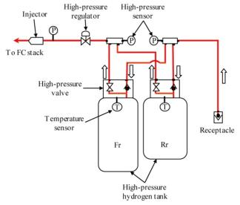
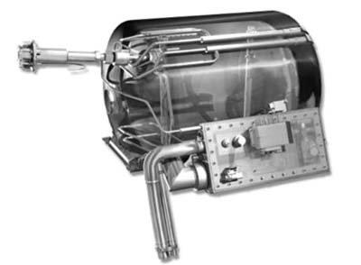
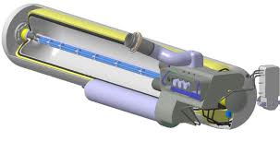
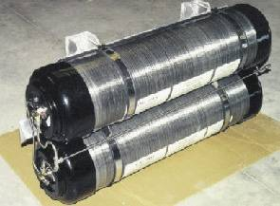
Dispozitive auxiliare aferente pilei de combustie
1. Stocarea hidrogenului: luăm în considerare trei tipuri de stocare pentru vehicule
Stocare hidrogenului gazos sub presiune
Stocarea hidrogenului lichid la temperatură foarte mică
Stocarea hidrogenului gazos rece la temperatură foarte mică
Sursă: BMW, Toyota

Slide 18
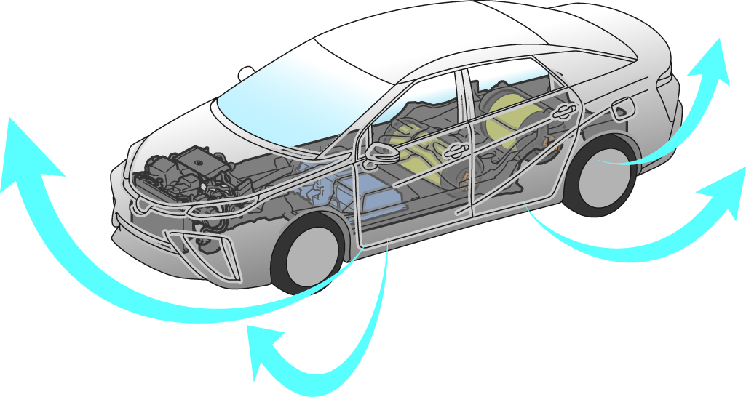

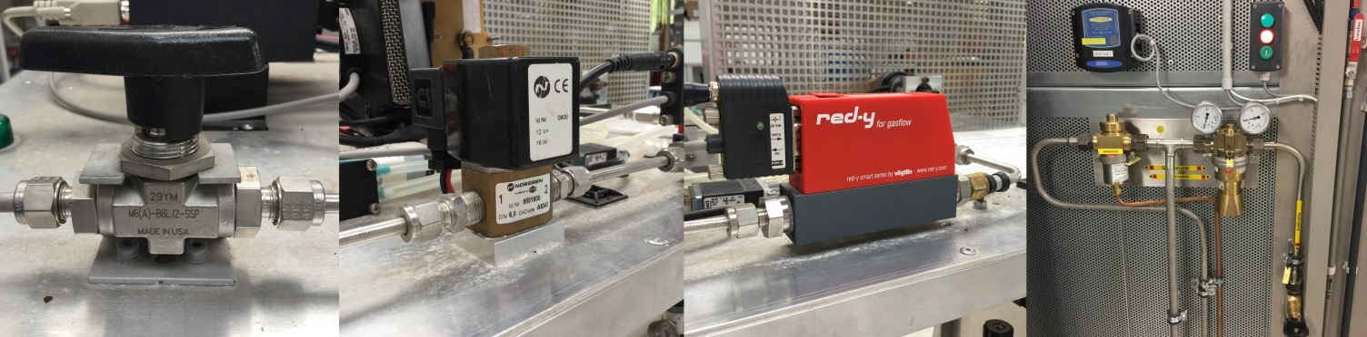
Dispozitive auxiliare aferente pilei de combustie
2. Țevi de hidrogen: siguranța este pe primul loc
Sistemul de hidrogen, rezervoarele și țevile sunt situate în afara volumului mașinii din motive de siguranță. Hidrogenul nu poate să intre în compartimentul pasagerilor.

Slide 19
Regulatorul de presiune reduce presiunea hidrogenului gazos de la 700 bar la aproximativ 1 bar. Orice valoare a presiunii mai mare de 1 bar de hidrogen poate distruge membrana pilei de combustie,
Admisia de aer este, de asemenea, gestionată. Presiunea aerului este gestionată cu ajutorul unei supape de contra-presiune, deoarece trebuie să fie egală cu presiunea hidrogenului. Debitul de aer este gestionat cu ajutorul unei supape de bypass.
Debitul de aer trebuie să conțină umiditate pentru a evita uscarea membranei electrolitului și a permite transportul protonic.
Pentru a menține umiditatea aerului de admisie la aproximativ 50%, se poate utiliza un umidificator.
Un aer uscat va usca membrana pile de combustie și va opri producția de electricitate.
Pentru a menține temperatura pilei de combustie sub 80°C este esențial să existe un circuit de răcire.
Agentul de răcire este special și nu conduce curentul electric.
Pentru a elimina ionii din agentul de răcire se utilizează un filtru cu rășină.

Slide 20
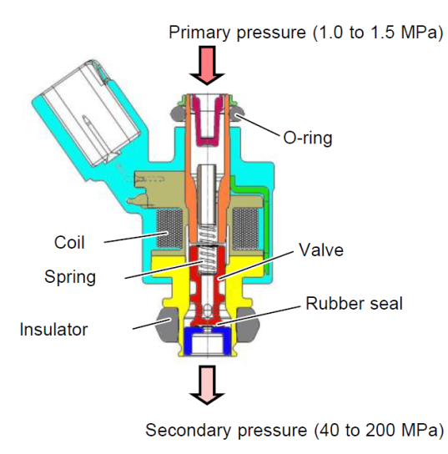
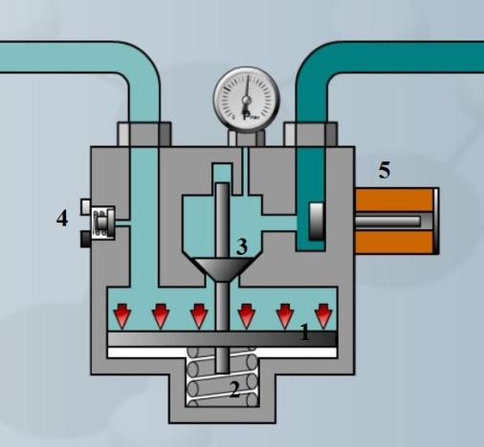
Dispozitive auxiliare aferente pilei de combustie
3. Regulatorul de presiune este necesar pentru a reduce presiune de la rezervor (până la 700 bar) la pila de combustie (aproximativ 1 bar). Operațiunea este în general realizată în două etape, un reductor mecanic de presiune urmat de un injector sau o supapă controlată electronic.
1 până la 1,5 MPa
70 MPa
40 până la 200 kPa
Sursă: Toyota TME

Slide 21
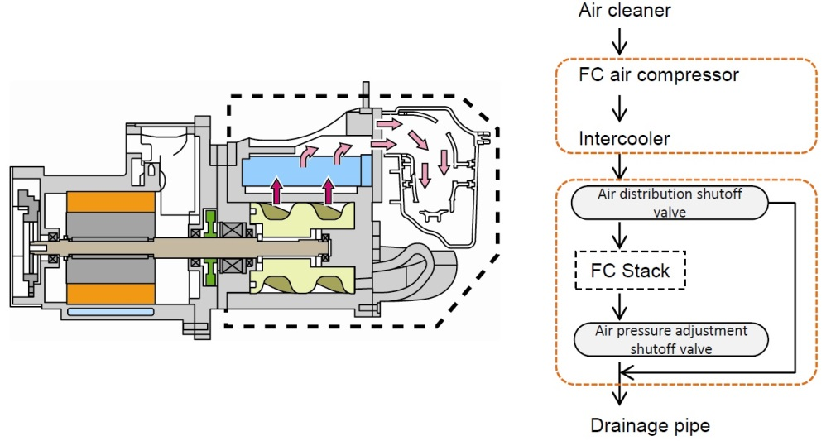
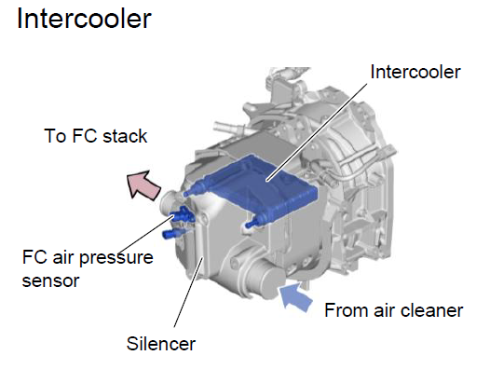
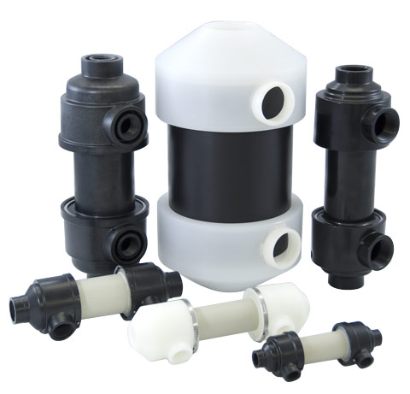
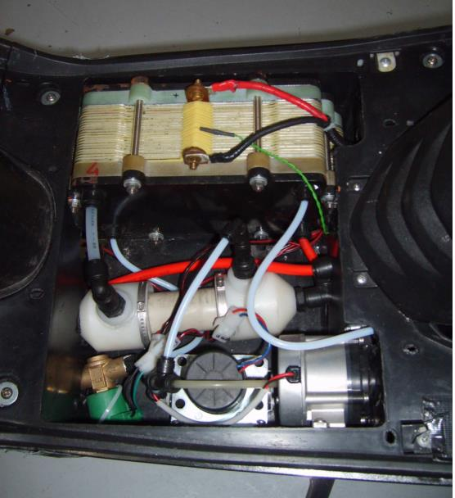
Dispozitive auxiliare aferente pilei de combustie
Circuitul de admisie a aerului se compune din: filtru, compresor, intercooler, umidificator, pilă de combustie și sistem de eșapament
5. Intercooler de aer
4. Compresor de aer
Sursă: Toyota TME
6. Umidificatorul este situat înainte de pila de combustie și mărește procentul de umiditate al aerului. Apa este extrasă din aerul umed în exhaustor
Sursă: Umidificatoare Perma Pure

Slide 22
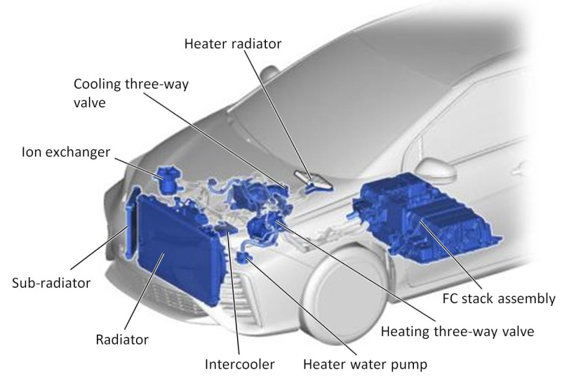
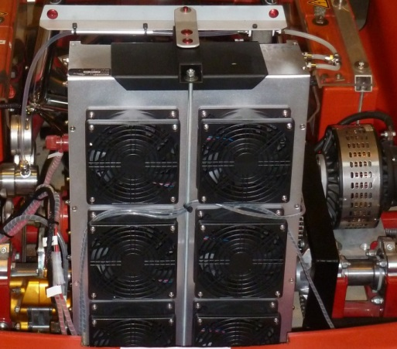
Dispozitive auxiliare aferente pilei de combustie
Eficiența pilei de combustie este de aproximativ 50% până la 60%. Aceasta înseamnă că o mare parte din energia produsă este energie termică, care trebuie valorificară sau evacuată prin radiator.
7. Componentele tipice ale unui circuit de răcire al unui vehicul cu pilă de combustie
Câteodată, răcirea aerului nu este suficientă.
Sursă: Toyota TME

Slide 23
Pila de combustie este ca o baterie, produce curent continuu.
Curentul continuu trebuie transformat în curent alternativ.
Curentul continuu este transformat în curent alternativ cu ajutorul unui invertor în punte.
Un invertor în punte este relativ simplu. Utilizează 6 tranzistor în modul saturat, deschis și închis. Invertorul este reversibil și funcționează ca o diodă punte pentru a transforma curentul alternativ în curent continuu.
Curentul alternativ este utilizat pentru a alimenta statorul trifazic al unui motor electric.
Înfășurările statorului trifazic generează un câmp magnetic rotativ.
Câmpul magnetic rotativ este urmat de un rotor conectat la o transmisie.

Slide 24
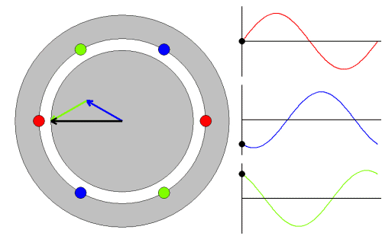
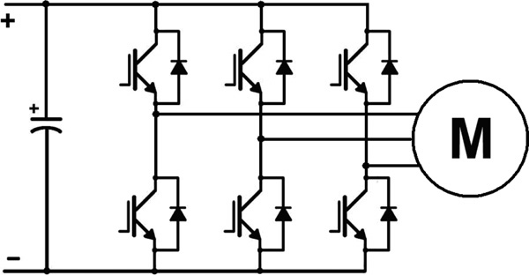
Pila de combustie într-un sistem
Pentru a putea fi utlizat, curentul continuu produs de pila de combustie trebuie transformat de sistemul electronic de energie electrică Cel mai adesea se utilizează un invertor pentru a transforma curentul continuu în curent alternativ trifazic. În cazul vehiculelor, sarcina va fi un motor electric. În acest echipament, rotorul se mișcă datorită unei forțe induse de câmpul magnetic rotativ generat de înfășurările statorului.
Baterie de tensiune înaltă
Diagrama unui convertor reversibil curent continuu / curent alternativ
3 înfășurări alimentate cu curent alternativ generează un câmp magnetic rotativ

Slide 25
Pila de combustie este asociară la dispozitivele auxiliare pentru a funcționa ca o baterie. Este asfel considerat un sistem de pilă de combustie.
În aplicații mobile, pila de combustie nu este reversibilă. Nu este posibil să se transmită electricitate și să se producă hidrogen la 700 bar pentru a umple rezervorul.
Sistemul pilei de combustie este în sfârșit inclus într-un sistem de propulsie.
Un sistem de propulsie al pilei de combustie este similar unui sistem de propulsie hibrid, incluzând o baterie mică în paralel.
Pila de combustie are nevoie de aer și hidrogen pentru a produce electricitate. Acesta sunt furnizate de un compresor și de o pompă. Există o întârziere de 1 - 2 secunde atunci când este necesar un curent mai mare. Întârzierea nu este vizibilă pentru utilizator deoarece bateria compensează imediat.
Bateria este utilizată și pentru a recupera energia în timpul frânării.

Slide 26
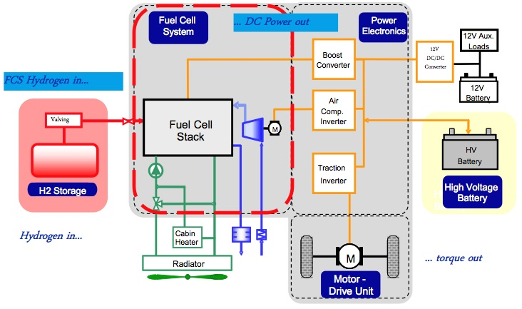
Pila de combustie într-un sistem
Pila de combustie și dispozitivele auxiliare transmit electricitate la invertor, care acționează un motor electric. O baterie de tensiune înaltă conectată în paralel are rolul de tampon de energie.
Un sistem complet de propulsie al pilei de combustie al unui vehicul
Sursă: greencarcongress.com

